Slide 1
Cloud_computing
0524825 戴慶欣

Slide 2
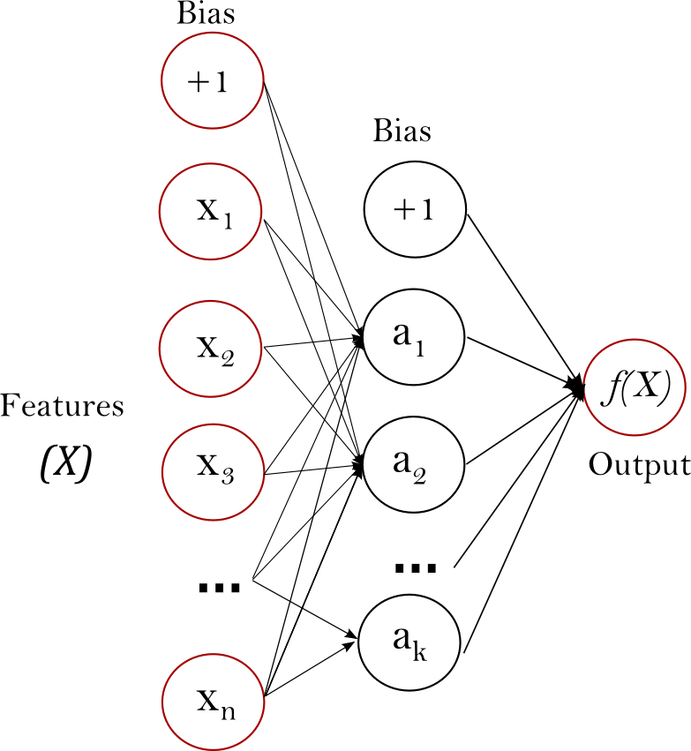
Neural network models
首先神經網絡中需要有接收信號的主體，類似於樹突和樹突末梢。
其次需要有一個類似於細胞體的結構來綜合處理接收到的信號。
最後通過一個的機制就處理完成的信號發送出去，類似於軸突的工作。
Multi-layer Perceptron
此算法將可以使用非線性近似將資料分類或進行迴歸運算。

Slide 3
花萼長度 | 花萼寬度 | 花瓣長度 | 花瓣寬度 | 屬種
5.1 | 3.5 | 1.4 | 0.2 | setosa
7.0 | 3.2 | 4.7 | 1.4 | versicolor
6.3 | 3.3 | 6.0 | 2.5 | virginica

Slide 4
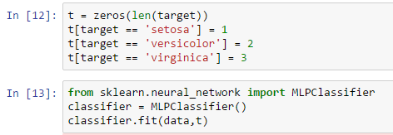


Slide 5
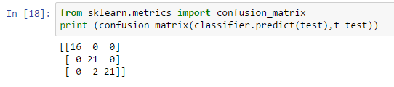

Slide 6
